Slide 1
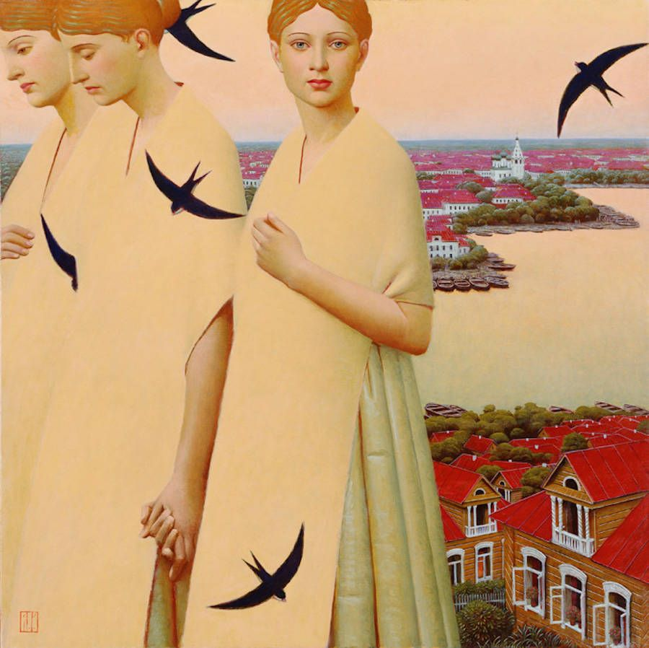
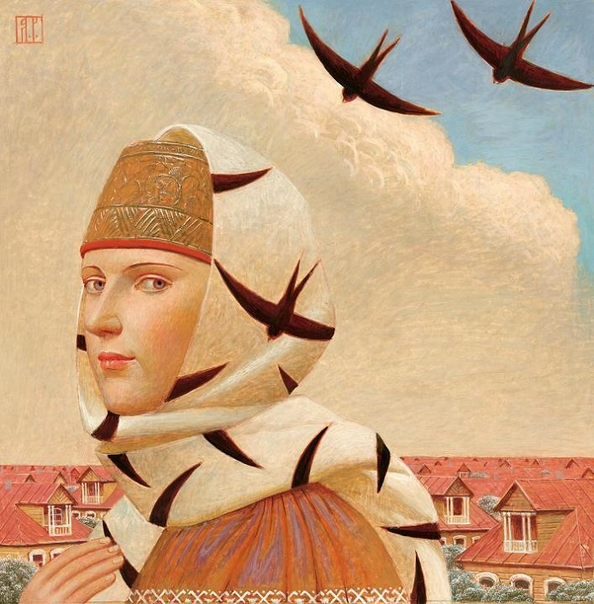
Женские Образы в творчестве современного российского художника Андрея Ремнёва

Slide 2
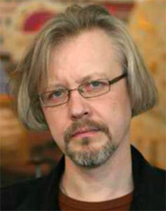
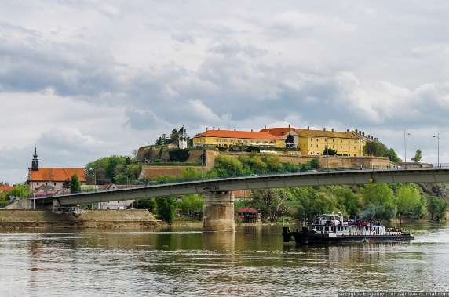
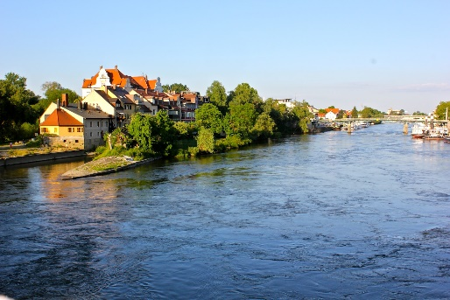
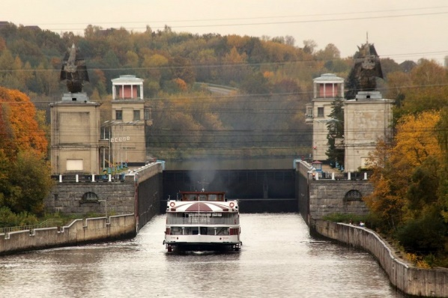
.
Андрей Владимирович Ремнёв
– российский художник.
Родился в 1962 году, в семье врачей в городе Яхрома.
«…Это место расположено на высоких холмах, с которых открываются перспективы, близкие к Брейгелевским. Пересеченная местность со значительными перепадами высот, канал, соединяющий реки Москва и Волга, небольшие реки, леса и деревни, соседский старинный город Дмитров — ровесник Москвы, корабли, которые двигались по каналу — все это можно было видеть из окна моего дома
с самого рождения.»

Slide 3
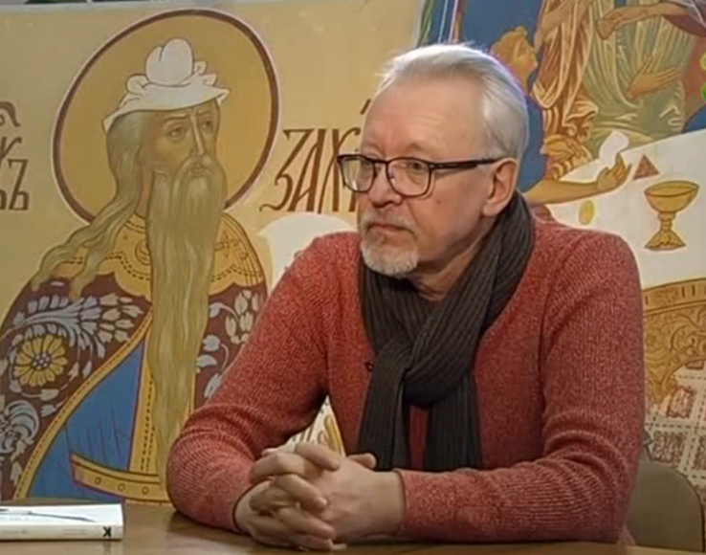
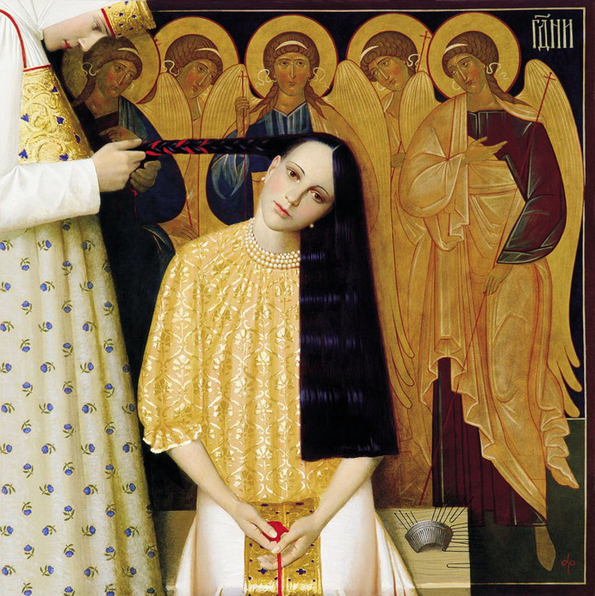
Ремнев окончил Московскую школу художеств и престижную Суриковскую академию. Затем стажировался в Германии, работал во Франции, Швейцарии, на Кипре. В течение 8 лет изучал иконопись под руководством иконописца о. Вячеслава (Савиных) в Спасо-Андронниковском монастыре в г. Москве, стал признанным специалистом в средневековой иконописи.
«…В этот период окончательно сложилась моя собственная техника живописи, которая строится на соединении приемов древнерусской иконописи, русской живописи 18 века, композиционных находок «МИРА ИСКУССТВА» русского конструктивизма. Подобно художникам прошлого, я использую натуральные пигменты, стертые на желтке."
.

Slide 4
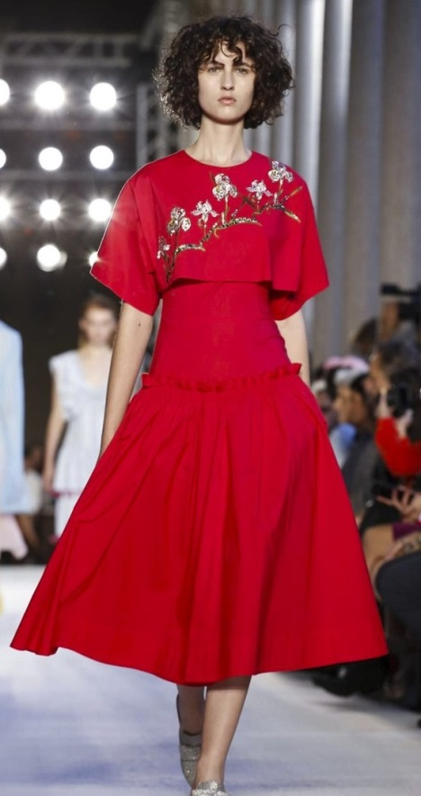
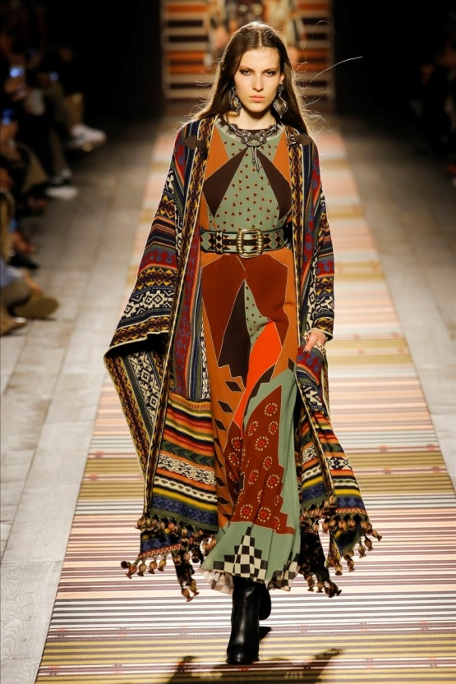
Образы Ремнева, основанные на переработке русских мотивов, вдохновляли зарубежных дизайнеров: коллекция осень-зима 2015 испанского дома «Delposo» была создана под впечатлением от работ Ремнева, а коллекция весна-лето 2018 итальянского дома «Vivetta» создавалась в коллаборации с художником. «…Одежда – это не второстепенная деталь, я ищу связи между главными характерами и декоративными возможностями элементов одежды».

Slide 5
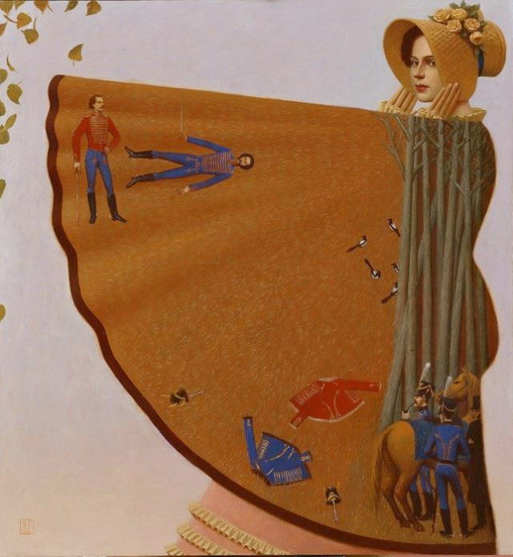
Картина «Дуэль» 2005 г. появилась под впечатлением от кинофильма «Дуэлянты» режиссёра Ридли Скотта. На развевающемся плаще девушки разместилось неустойчивое поле дуэли. Благодаря этому мы не можем понять с первого взгляда, кто является победителем.

Slide 6
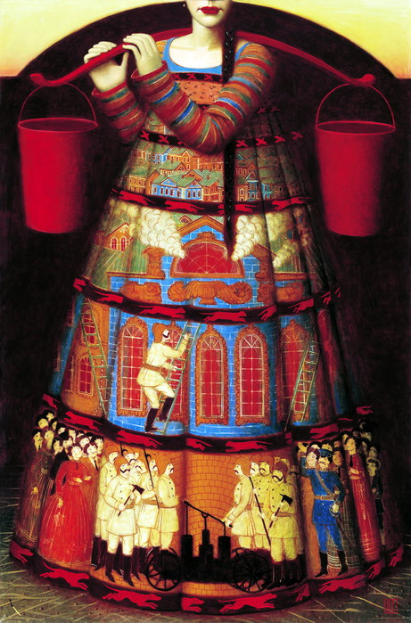
При взгляде на картину «Пожар-девка», встает вопрос, не потерял ли человек гармонию с миром, из-за того, что он потерял контроль над своими чувствами и разумом. Внизу, на черных полосках одежды бегут фигурки зверей по аналогии с картинами на классических вазах.

Slide 7
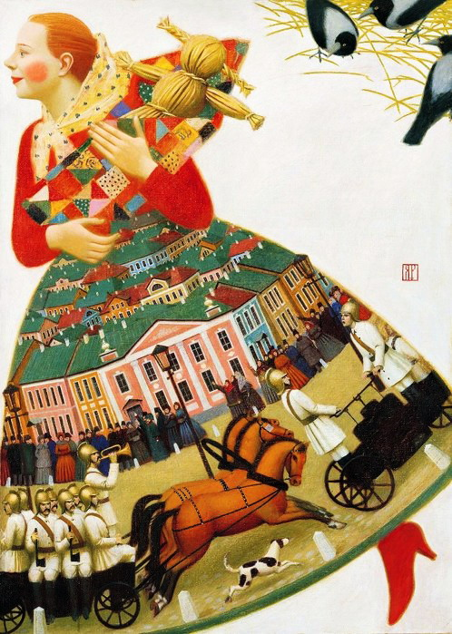
Тему «суеты мира» продолжает картина «Рыжая» 2004 г. На спешащую «как на пожар» девушку с высоты смотрят сороки, которые в фольклорной традиции приписывались женскому началу и символизировали любопытство и тщеславие.

Slide 8
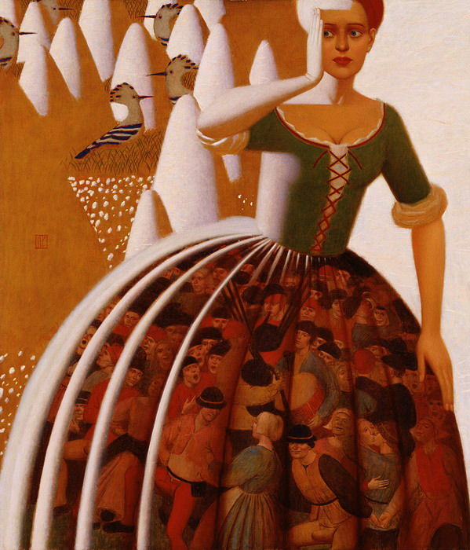
На картине «Лотова жена» 2005 г. можно увидеть на юбке героини сюжет из Брейгеля. Главная тема этой картины – свет. Свет как субстанция, которая поглощает цвет. В мировой культуре этот образ существует как «памятник неверующей души».

Slide 9
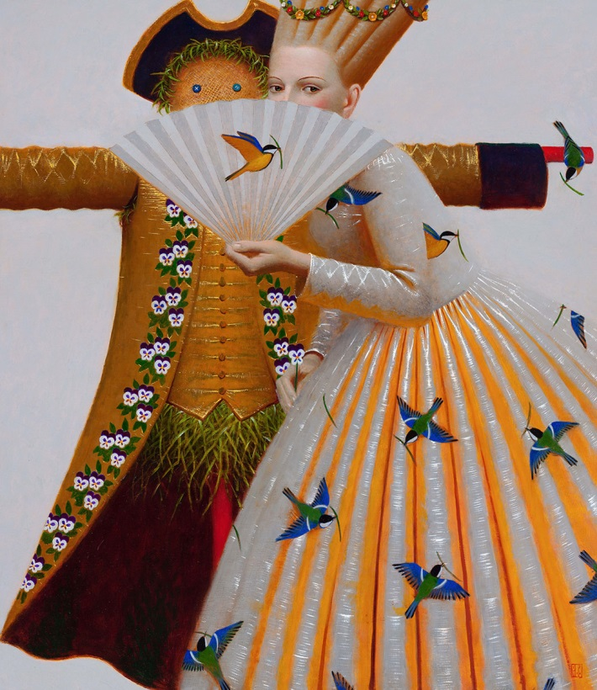
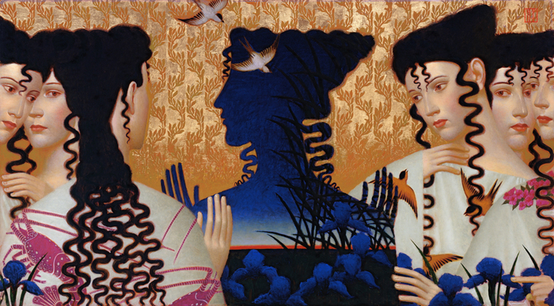
Художник изображает на своих полотнах представителей самого различного времени: от древнего до современного. Он с лёгкостью переносит воображение зрителя то в Древнюю Русь, то в революционную Францию. Его картины наполнены символами в виде животных и птиц, воды и ветра. Образы на его картинах возвышены и отстранены, а сюжеты являются вневременными. «Quinta Essentia» 2011 г.
«Фаворит» 2015 г.

Slide 10
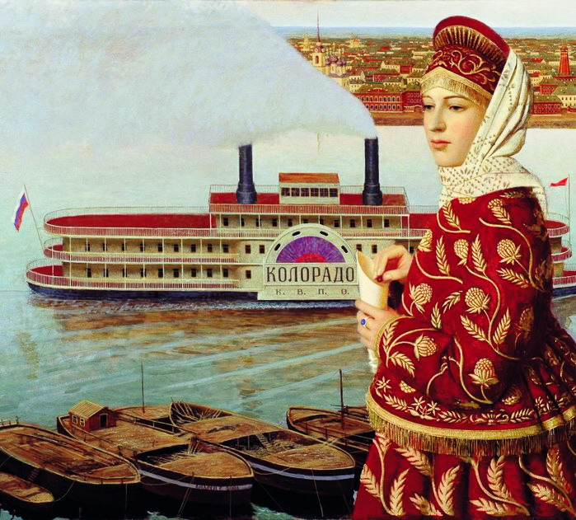
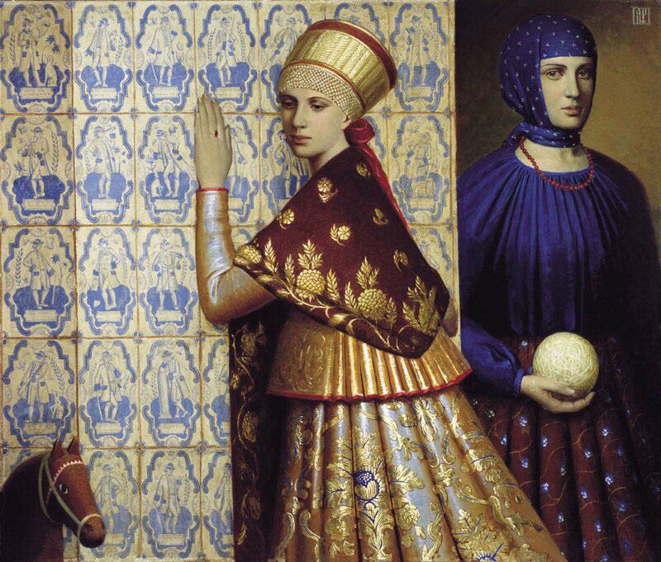
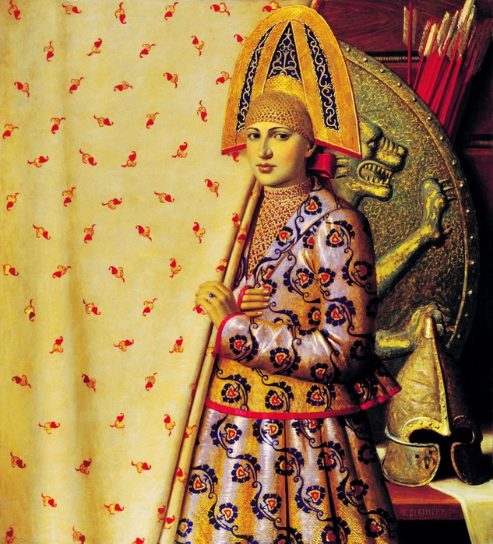
«Изразцовая жизнь» 2002 г.
«Кедровые орешки» 2001 г.
«Красный перец 2001 г.

Slide 11
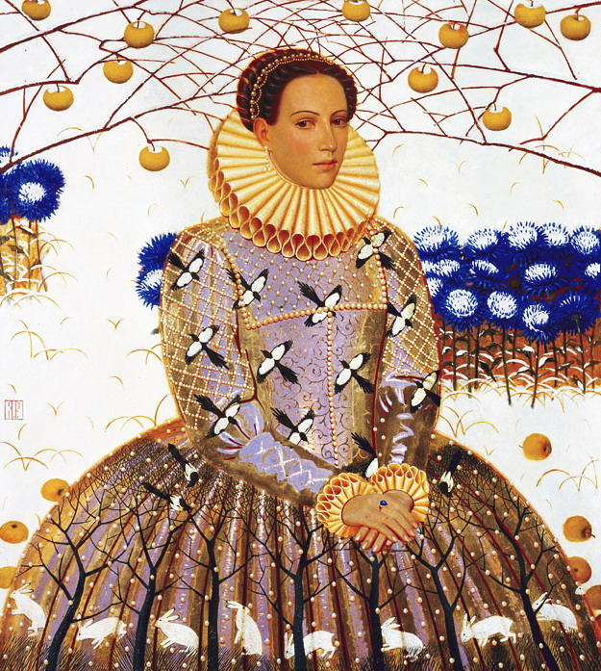
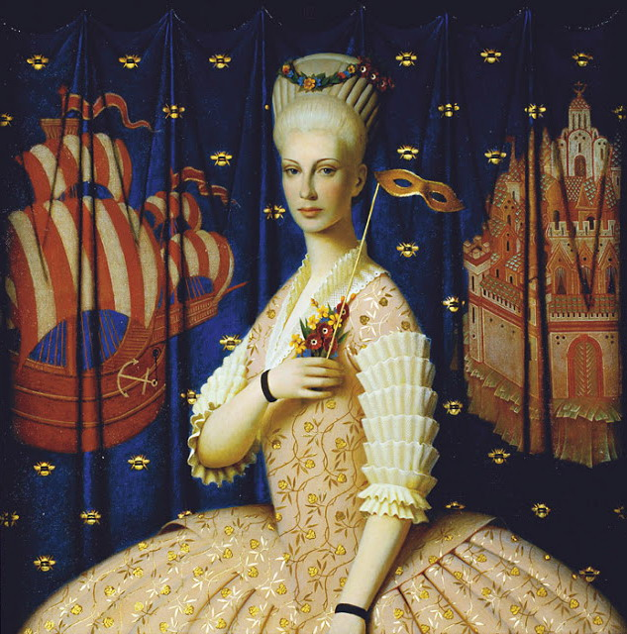
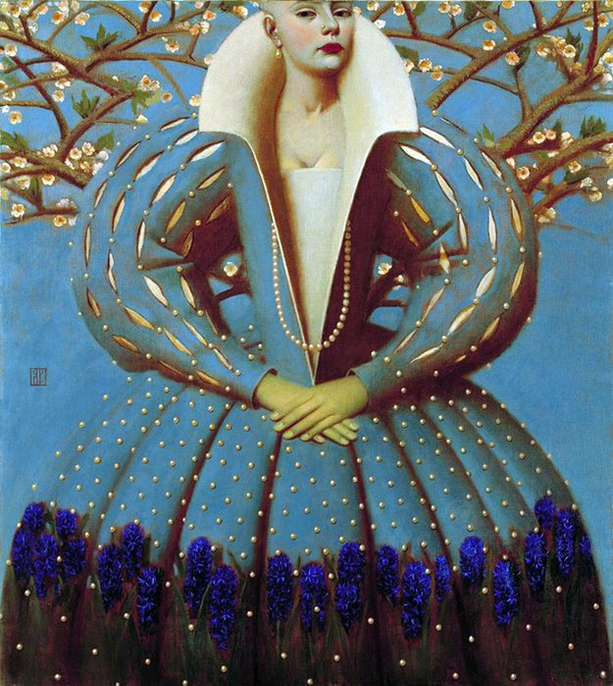
Туча 2005г.
Полёт шмеля 2001 г.
Фрау Хербст 2001 г.

Slide 12
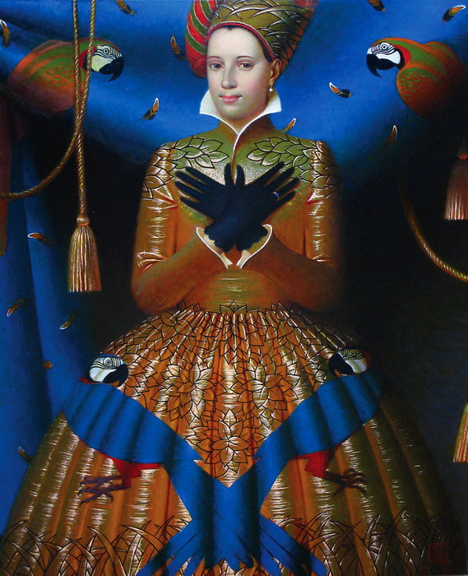
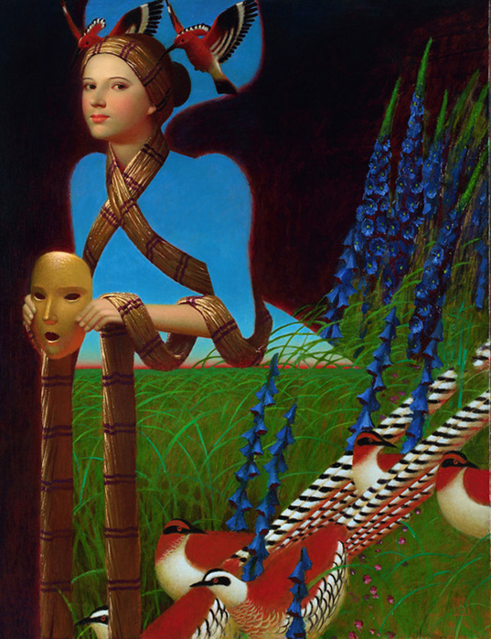
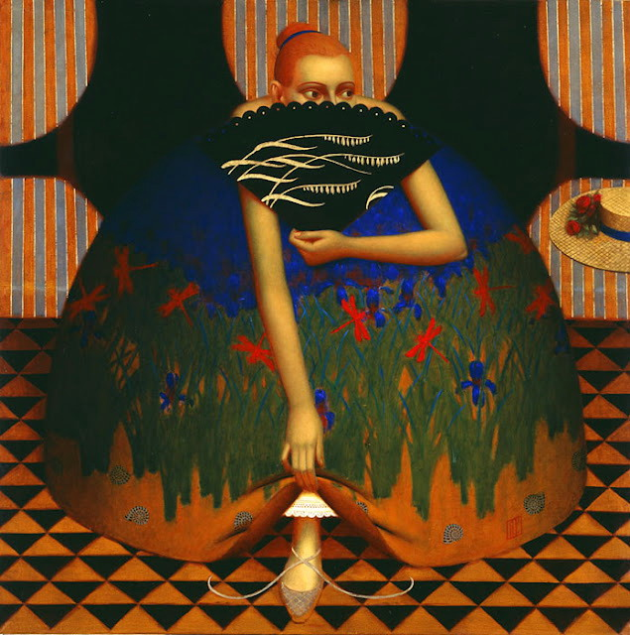
Орнитология 2010 г.
Эхо 2010 г.
Нимфа 2005 г.

Slide 13
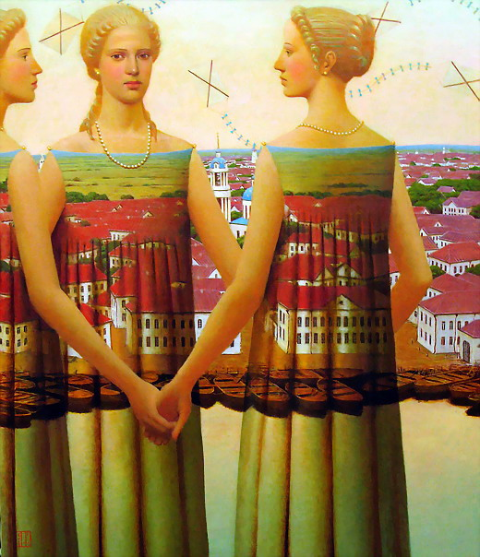
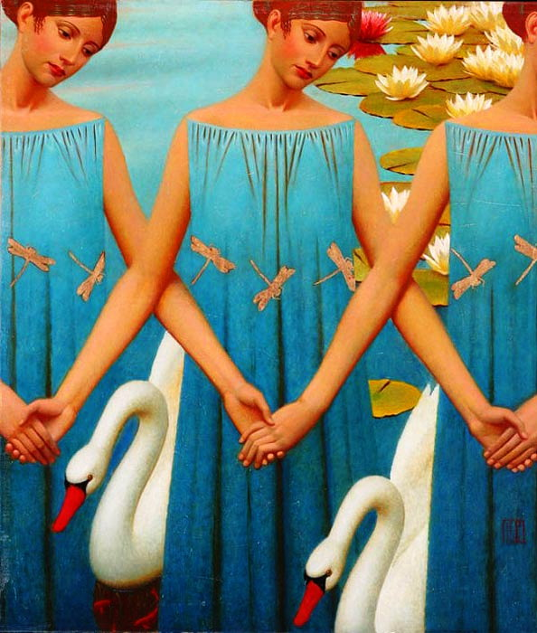
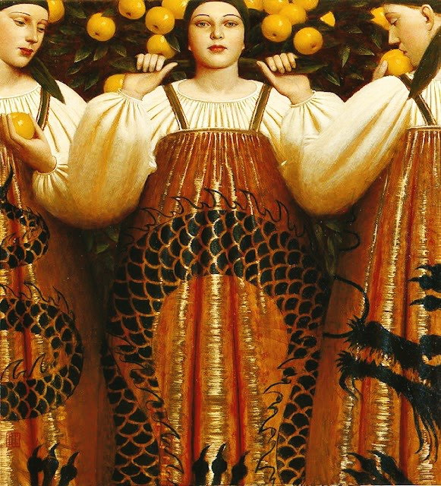
Яблоки Гесперид 2007 г.
Роза ветров 2008 г.
Лебединое озеро 2008 г.

Slide 14
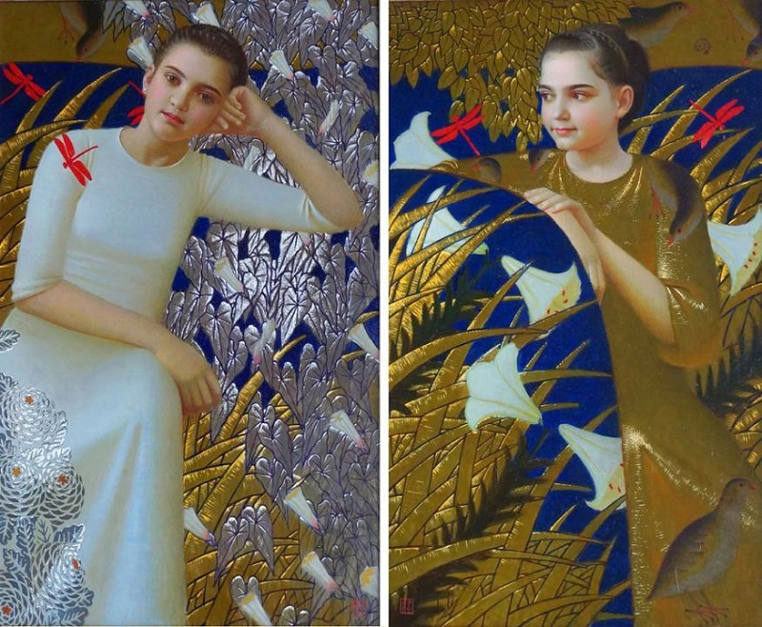
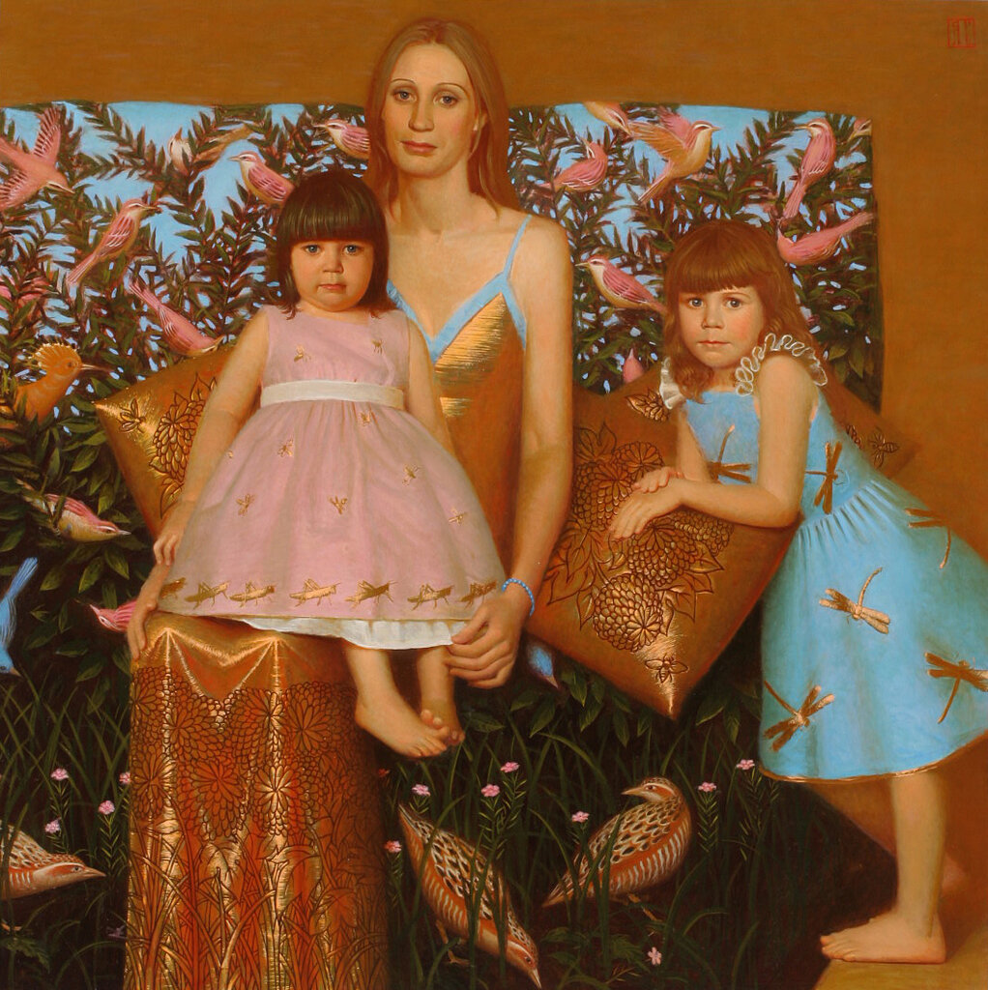
Художник пишет и портреты современниц, изображает бытовые сцены, но делает это не реалистично, а напротив несколько сказочно.
Портрет девочек. Шелковый путь.
Портрет семьи 2008 г.

Slide 15
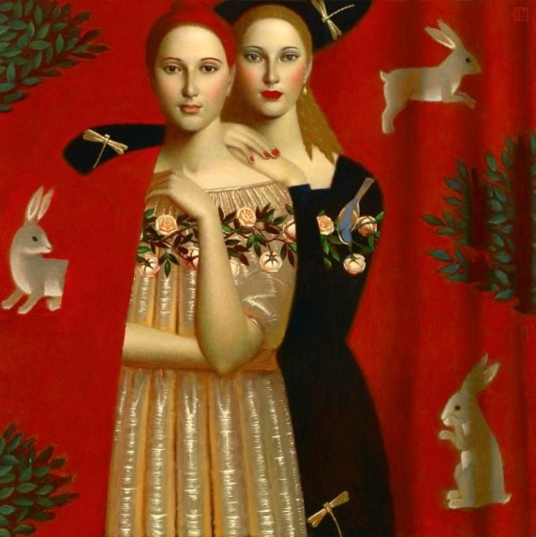
Благодарим вас за внимание! Книги и альбомы по искусству вы сможете найти и прочитать в отделе социально – гуманитарной литературы Информационно-библиотечного центра ВолгГТУ. Корпус Б ауд. 407.

